Slide 1

Giới thiệu về Spring-Boot & MicroService sử dụng Spring-Boot

Slide 2

Outline
I. Giới thiệu về Spring-Boot
II. Tạo 1 project sử dụng Spring-Boot
III. Giải thích về nguyên tắc hoạt động Spring-Boot
IV. Annotation của Spring-Boot
V. Thư viện, Framework hữu ích trong Spring-Boot

Slide 3
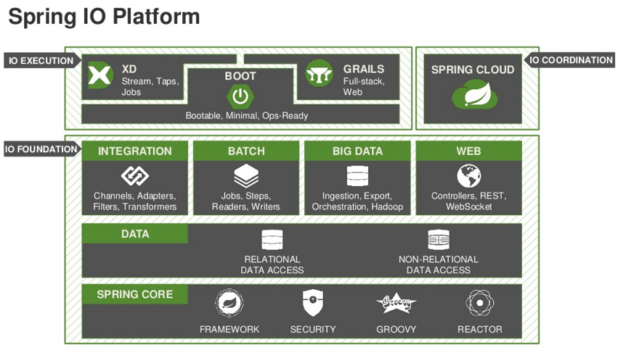
I. Giới thiệu về Spring-Boot
⇨ Spring Boot là một thành viên trong đại gia đình Spring framework và là một Project nằm trên tầng IO Execution (Tầng thực thi)
⇨ Spring Boot là một bước tiếp theo của Spring, để làm cho Spring dễ dàng hơn trong việc thiết lập và phát triển ứng dụng.
⇨ Với Spring Boot,các cấu hình Spring được giảm thiểu tối đa. Spring Boot hỗ trợ các bộ chứa nhúng (embedded containers) điều này cho phép các ứng dụng web có thể chạy độc lập mà không cần phải trên khai lên các Web Server.

Slide 4
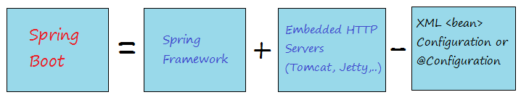
Lợi ích của Spring-Boot
✔ Dễ dàng phát triển ứng dụng dựa trên Spring với Java hoặc Groovy
✔ Nó tránh việc phải viết nhiều mã nguyên mẫu (boilerplate code), annotations và cấu hình XML.
✔ Dễ dàng tương tác với các hệ sinh thái của Spring như Spring JDBC, Spring ORM, Spring Data, Spring Security,…
✔ Nó cung cấp sẵn các Server nhúng (embedded HTTP server) như Tomcat, Jetty… để phát triển và test các ứng dụng web dễ dàng.
✔ Cung cấp nhiều các plugin để test các ứng dụng Spring Boot nhanh chóng như sử dụng công cụ build Maven và Gradle
Hình minh họa về Spring-Boot

Slide 5


II. Tạo 1 project sử dụng Spring-Boot
⇨ Tạo một ứng dụng Hello Spring Boot, nó là một ứng dụng Web đơn giản sử dụng Spring Boot, và sẽ chạy ứng dụng này một cách độc lập mà không cần phải triển khai lên Web Server
⇨ Những chương trình mà Spring-Boot yêu cầu:
Java phiên bản 8+
Maven phiên bản 3.3+

Slide 6

II. Tạo 1 project sử dụng Spring-Boot
⇨ Để xây dựng các ứng dụng Spring Boot trên IDE Eclipse bạn cần phải cài đặt Spring Tool Suite, đây là một Plugin mở rộng hỗ trợ cho lập trình Spring trên Eclipse. (Hướng dẫn cài đặt tại đây)

Slide 7
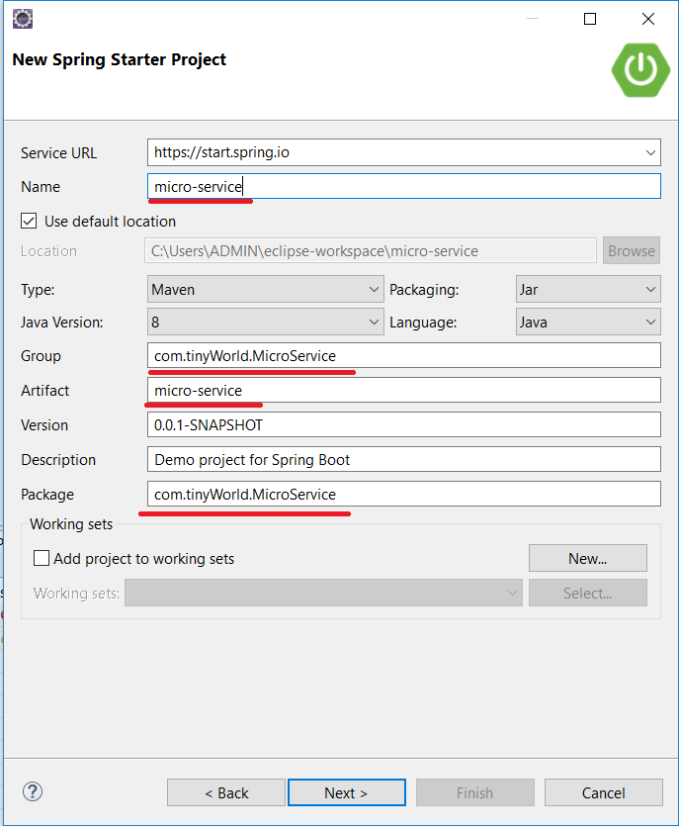
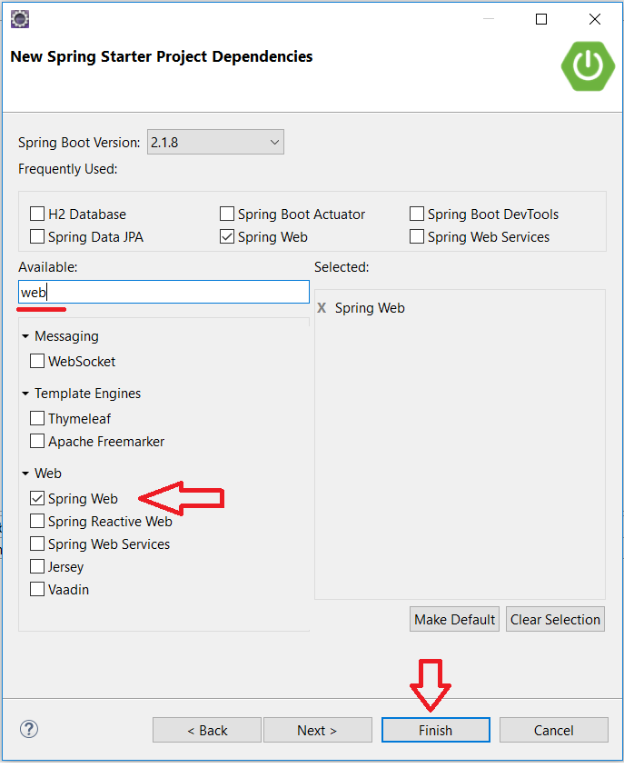
II. Tạo 1 project sử dụng Spring-Boot
Bước 2
Bước 1
Tiếp theo, chọn dependencies cho file pom.xml của Spring project. Vì đây là tạo 1 ứng dụng web-service nên mình sẽ chỉ chọn Web.
Ta thêm mới 1 Spring project, đặt tên cho project, group, affitical,…

Slide 8
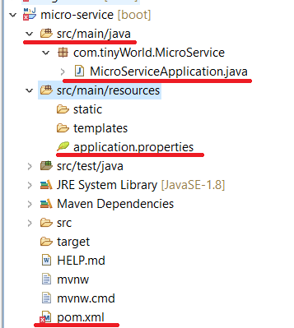
II. Tạo 1 project sử dụng Spring-Boot
⇨ Ở hình bên là cấu trúc của 1 Spring-boot project
⇨ Ta để code java ở trong folder src/main/java. Trong folder đó có 1 main class là MicroServiceApplication.java : nhiệm vụ của nó là gom tất cả các file code, application.properties và pom.xml rồi chạy..
⇨ Ở trong src/main/resource có application.properties , đây là file dùng để viết các cấu hình mà ta muốn thiết lập cho ứng dụng Spring này. (ta truy cập vào đây để xem rõ cách cấu hình trong Spring Boot)
⇨ Và cuối cùng là file Pom.xml, file này chứa các thông tin cần thiết định nghĩa một dự án như tên dự án, version, nhóm phát triển, các thư viện được sử dụng, các plugins…

Slide 9
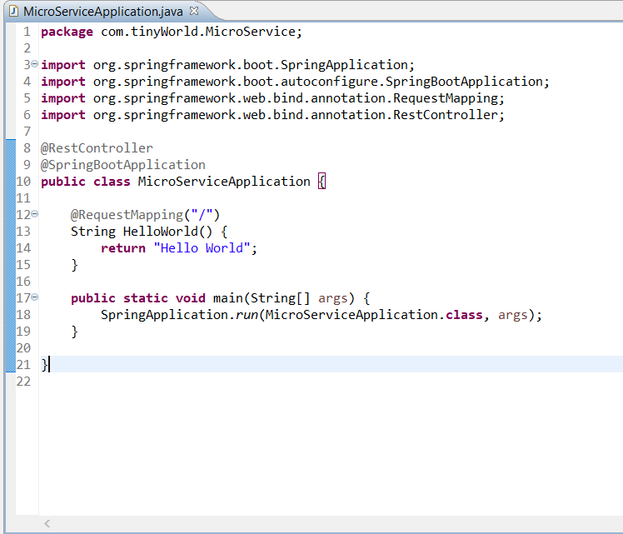
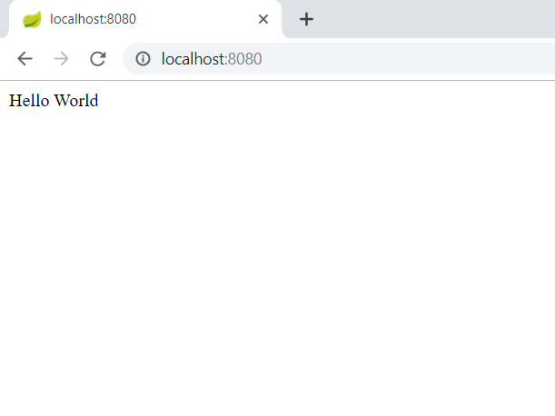
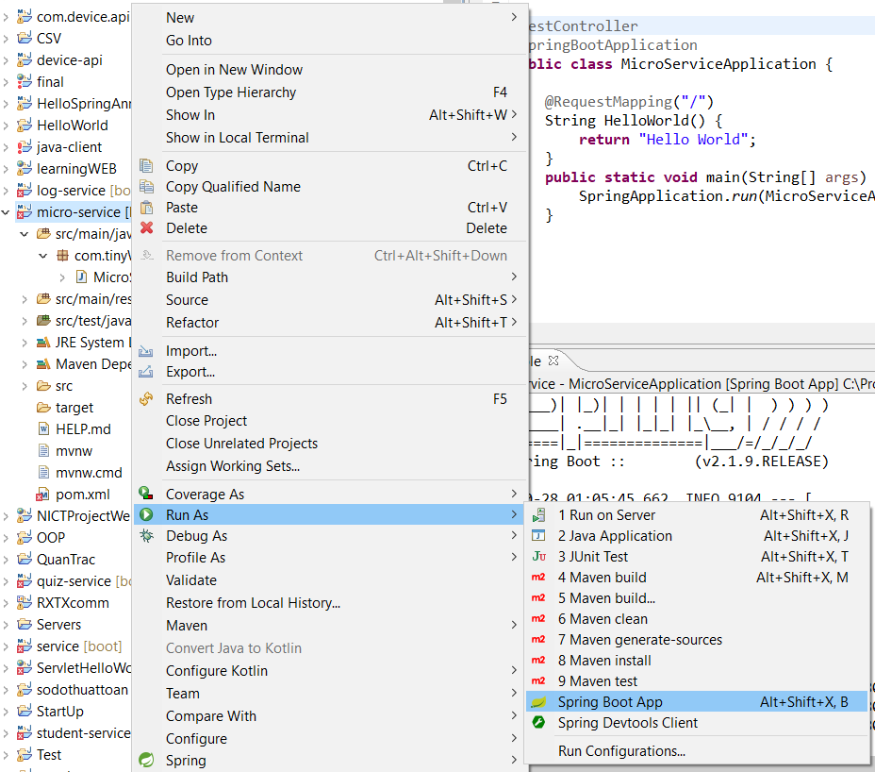
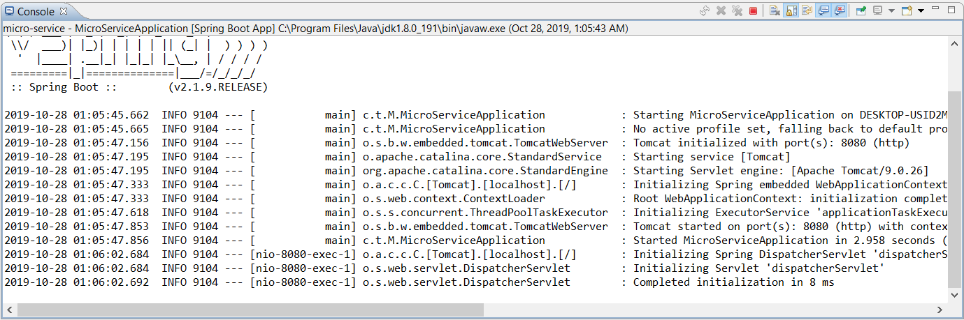
II. Tạo 1 project sử dụng Spring-Boot
⇨ Ta bắt đầu vào class main như đã giới thiệu để tạo ra một service.
⇨ Ta nhấp chuột phải vào project, chọn Run As và chọn Spring Boot App
⇨ Và dưới đây là kết quả hiển thị console của Spring sau khi chạy.
⇨ Khi ta gọi đến localhost:8080/ (cổng mặc định của Spring-Web) thì nó sẽ hiển thị ra chữ “Hello World”.

Slide 10
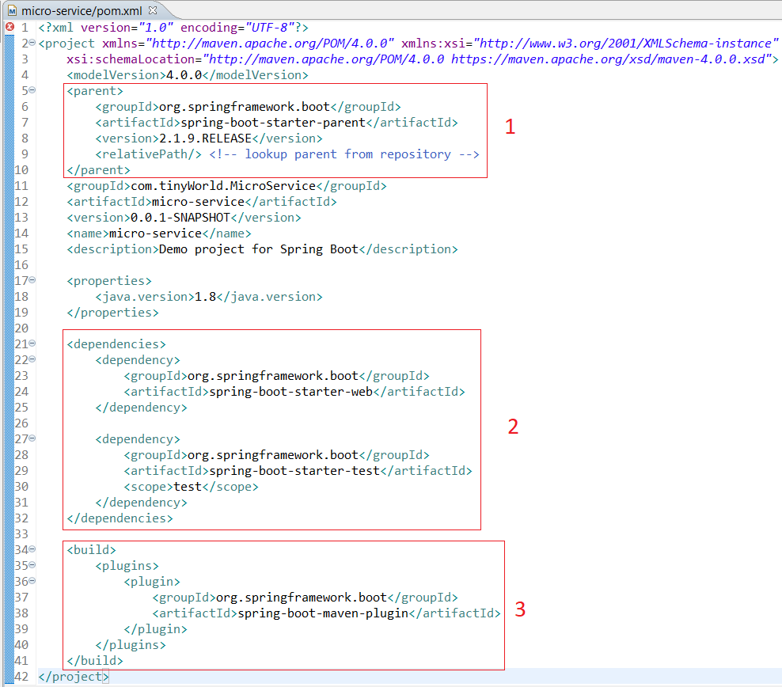
III.Giải thích về nguyên tắc hoạt động Spring-Boot
Pom.xml
⇨ Ở dưới hình là 1 cấu trúc của file Pom.xml – là file chứa các thông tin cần thiết định nghĩa một dự án như tên dự án, version, nhóm phát triển, các thư viện được sử dụng, các plugins…
1 - spring-boot-starter-parent là một project sẵn có trong Spring Boot. Các thư viện cơ bản đã được khai báo trong spring-boot-starter-parent, project của bạn chỉ cần thừa kế nó. Chỉ cần khai báo <parent> trong file pom.xml của project của bạn.
3 - Spring-boot-maven-plugin là plugin cung cấp các thư viện cần thiết giúp project của bạn có thể chạy trực tiếp mà không cần triển khai trên một Web Server. Nó giúp tạo ra một file jar có thể thực thi (Executable).
2 - Các "Starter" khác chỉ đơn giản là cung cấp phụ thuộc mà bạn có khả năng cần thiết khi phát triển một loại hình cụ thể của ứng dụng. Chẳng hạn khi bạn phát triển một ứng dụng web, bạn cần một phụ thuộc spring-boot-starter-web.

Slide 11
III.Giải thích về nguyên tắc hoạt động Spring-Boot
MicroServiceApplication.java
⇨ Chú thích(annotation) @RestController đầu tiên của dòng code giúp cho người đọc code và Spring biết class có vai trò riêng, có nghĩa Spring sẽ gọi và thực thi nó khi mà có 1 request phù hợp gửi đến.
⇨ @SpringBootApplication có vai trò định nghĩa cho class main này chạy trên ứng dụng của Spring-Boot. Khi mà đã được thêm chú thích này, ta không cần phải thêm
@EnableAutoConfiguration; @ComponentScan; @SpringBootConfiguration.
⇨ @RequestMapping(“/”) có vai trò “định tuyến” thông tin từ đường dẫn Http. Nó giúp cho Spring hiểu rằng, mọi request mà có “/” thì sẽ thực hiện class ở phía dưới. Đến lúc này @RestController sẽ yêu cầu Spring trả lại kết quả cho người dùng.

Slide 12
IV. Annotation của Spring-Boot
@RestController
⇨ Chú thích @RestController thuộc trong Spring MVC.
⇨ Nó chỉ đơn giản là sự kết hợp giữa 2 chú thích @Controller và @ResponseBody
⇨@Controller sử dụng để phát triển theo huynh hướng Web Application trong khi @RestController được thêm vào Spring 4.0 để phục vụ cho việc phát triển theo huynh hướng Restful Web Service của Spring framework.
⯑ Thế nào là Web Application? Thế nào là Restful Web Service? Và sự khác biệt giữa chúng?

Slide 13
IV. Annotation của Spring-Boot
Web Application | Restful Web Service
⇨ Trả lại 1 view (HTML + CSS + JavaScript) cho người dùng
⇨ Trả lại data theo dạng JSON hoặc XML
⇨ @Controller có nhiệm vụ chuẩn bị Model và chọn View để hiển thị dữ liệu trong model lên view
⇨ @RestController có nhiệm vụ chuyển đổi dữ liệu trong model thành dạng chuỗi JSON hoặc XML rồi trả lại cho người dùng

Slide 14
IV. Annotation của Spring-Boot
@SpringBootApplication
@EnableAutoConfiguration
Có nhiệm vụ tự động cấu hình cho ứng dụng Spring của bạn dựa trên file jar dependencies mà bạn đã thêm vào.
Ví dụ: Nếu HSQLDB nằm trong classpath, và bạn chưa cấu hình kết nối đến database, lúc này Spring-Boot sẽ tự động cấu hình 1 bộ nhớ trong của database.
@ComponentScan
Có nhiệm vụ tự động quét tự động quét (Scan) toàn bộ project để tìm ra các thành phần Spring (Controller, Bean, Service,...)
@SpringBootConfiguration
Cho phép đăng kí được nhiều beans chỉ trong 1 context hoặc import 1 lớp cấu hình có điều kiện (additional configuration classes)

Slide 15
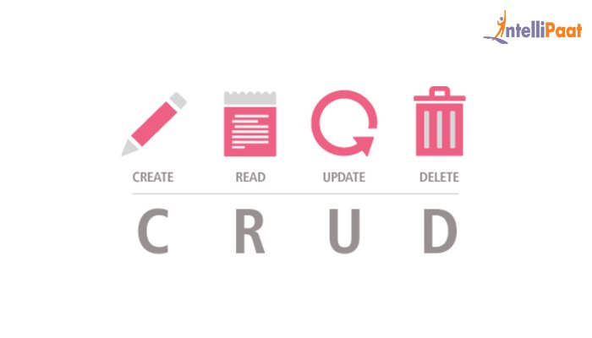
V. Thư viện, Framework hữu ích trong Spring-Boot
1. CRUD Restful Web Service với Spring Boot
⇨ CRUD : Create, Read, Update, Delete. Đây là 1 phần chức năng không thể thiếu trong mọi dự án phát triển Web.
⇨ Và ở phần 1 này, mình sẽ hướng dẫn mọi người tạo 1 ứng dụng Restful Web Service sử dụng Spring Boot kèm theo 4 chức năng trên và giải thích từng nhiệm vụ của chúng

Slide 16
V. Thư viện, Framework hữu ích trong Spring-Boot
1. CRUD Restful Web Service với Spring Boot
Read (GET method)
⇨ Chúng ta sẽ xây dựng một URI, nó được chỉ định (designated) để trả về cho người dùng một danh sách các nhân viên (employee)
GET http://localhost:8080/employees
⇨ Định nghĩa ra một URI khác để trả về cho người dùng thông tin của một nhân viên cụ thể
GET http://localhost:8080/employee/E01
⇨ Dữ liệu người dùng sẽ nhận được theo định dạng XML hoặc JSON. Các URI này chỉ chấp nhận các request với phương thức GET.

Slide 17
V. Thư viện, Framework hữu ích trong Spring-Boot
1. CRUD Restful Web Service với Spring Boot
Update (PUT method)
⇨ Xây dựng một URI để xử lý yêu cầu (request) thay đổi thông tin một nhân viên (employee)
PUT http://localhost:8080/employee
⇨ Dữ liệu gửi kèm theo request là thông tin mới của nhân viên, nó có định dạng XML hoặc JSON. Các URI này chỉ chấp nhận các request với phương thức PUT.
Create (POST method)
⇨ Xây dựng một URI để xử lý yêu cầu (request) tạo mới một nhân viên (employee)
POST http://localhost:8080/employee
⇨ Dữ liệu được gửi kèm theo yêu cầu là thông tin của nhân viên sẽ được tạo, nó có định dạng XML hoặc JSON. Các URI này chỉ chấp nhận các request với phương thức POST.

Slide 18
V. Thư viện, Framework hữu ích trong Spring-Boot
1. CRUD Restful Web Service với Spring Boot
Delete (DELETE method)
⇨ Xây dựng một URI để xử lý yêu cầu (request) xóa một nhân viên (employee)
DELETE http://localhost:8080/employee
⇨ URI này chỉ chấp nhận các request với phương thức DELETE.
 Chú ý: Không có dữ liệu nào được đính kèm theo request trong trường hợp này, vì request với phương thức DELETE không thể đính kèm theo dữ liệu. Thông tin nhân viên cần xóa sẽ nằm trên URI hoặc nằm trên QueryString của URL

Slide 19
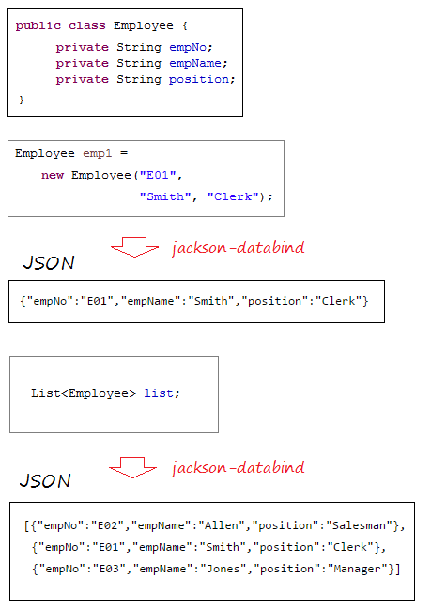
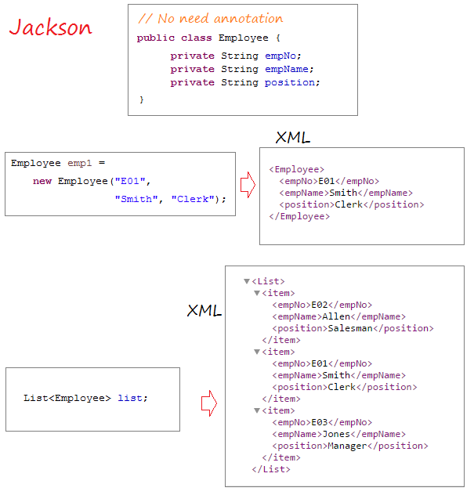
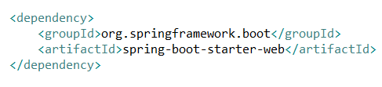

1. CRUD Restful Web Service với Spring Boot
Cấu hình Pom.xml
JSON ⮀ Java
XML ⮀ Java
⇨ Spring-boot-starter-web đã tích hợp sẵn thư viện jackson-databind, thư viện này giúp chuyển đổi JSON thành đối tượng Java và ngược lại.
⇨ Spring Boot sử dụng JAXB (Có sẵn trong JDK) như là một thư viện mặc định để chuyển đổi XML và Java. Tuy nhiên các lớp Java của bạn cần phải được chú thích (annotated) bởi @XmlRootElement,... Vì vậy ta nên sử dụng jackson-dataformat-xml như là một thư viện để chuyển đổi XML và Java
Notes:
<dependency>
<groupId>com.fasterxml.jackson.dataformat</groupId>
<artifactId>jackson-dataformat-xml</artifactId>
</dependency>

Slide 20
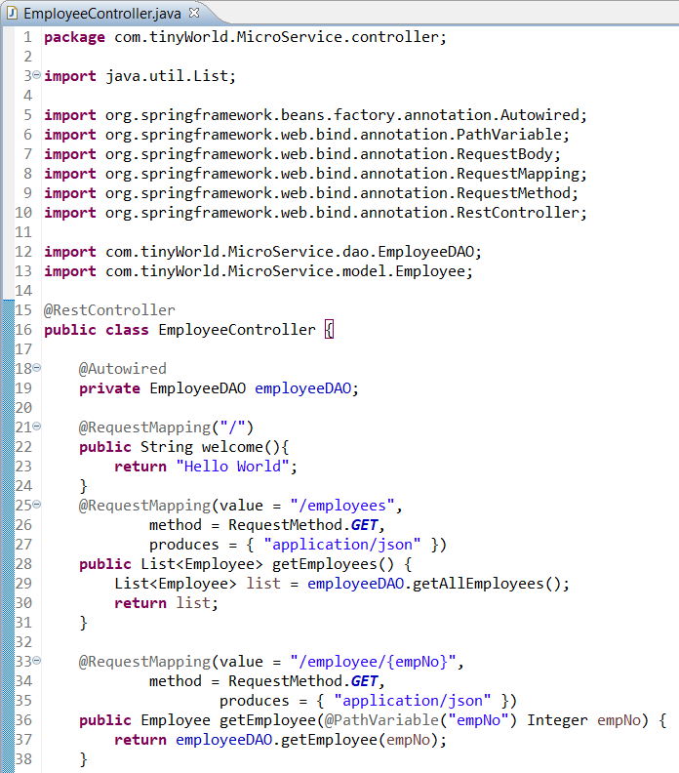
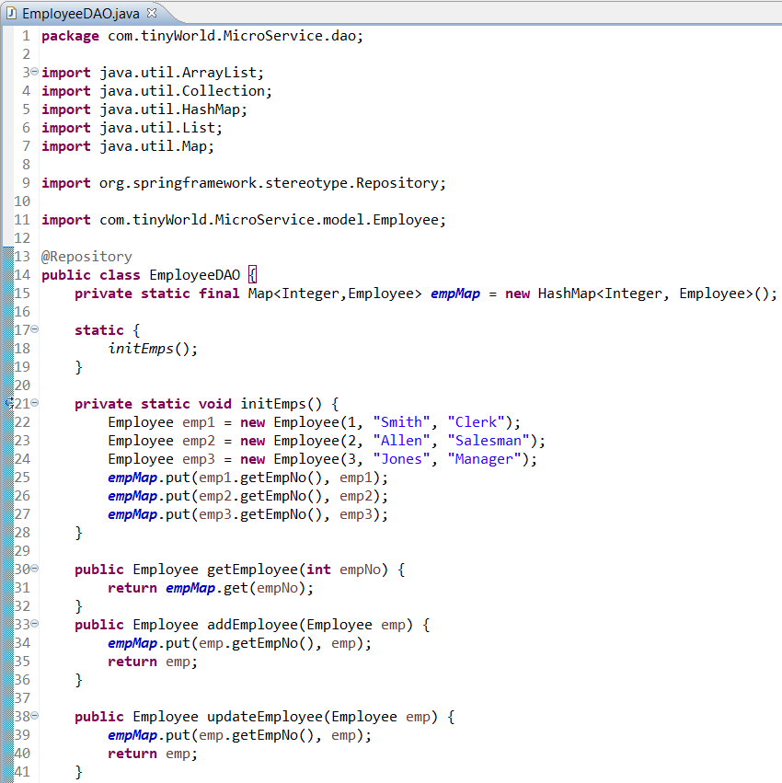
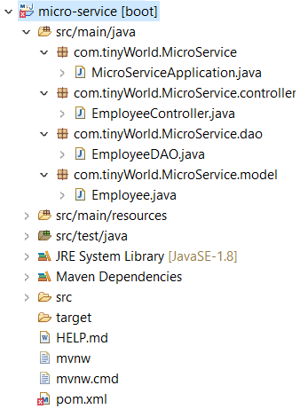
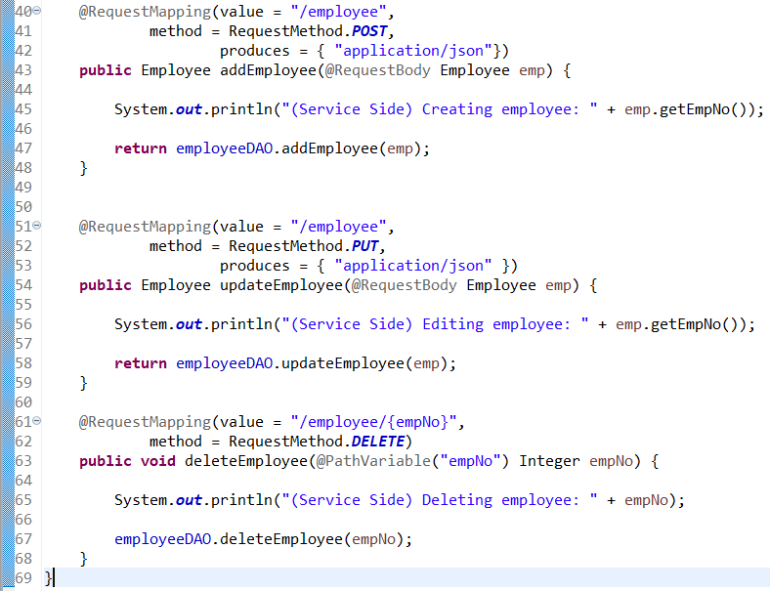
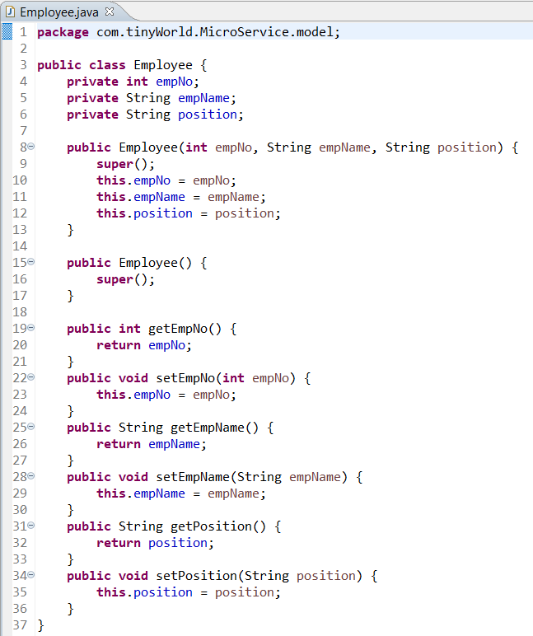
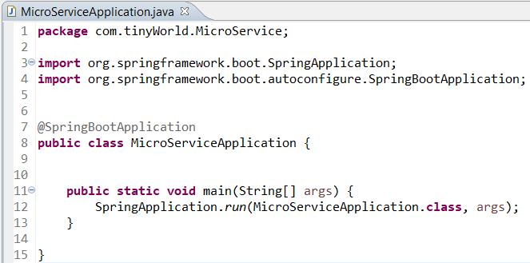
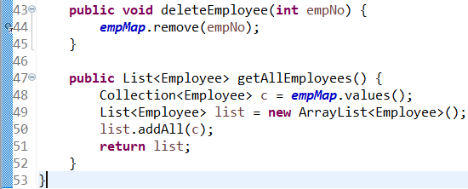
1. CRUD Restful Web Service với Spring Boot
Code của ứng dụng
Bước 3: Lớp EmployeeDAO
Bước 4: Lớp EmployeeController
Bước 1: Lớp main để chạy Spring-Boot
Bước 2: Lớp đối tượng Employee
Lớp DAO dùng để thao tác đến DataBase
@Repository có nghĩa đánh dấu cho Spring biết đây là 1 Bean
@RequestBody có nhiệm vụ chuyển đổi dữ liệu JSON hoặc XML thành Object
@RequestMapping
Value: đường dẫn HTTP tương ứng để xử lí request
Method: Phương thức nhận request
Produces: định dạng dữ liệu respone lại cho người dùng
@PathVariable để lấy dữ liệu từ URI request của người dùng
@RestController chú thích cho Spring rằng class này có nhiệm vụ nhận request, xử lí và trả về cho người dùng dưới dạng JSON hoặc XML
@Autowired chú thích cho Spring đi tìm Bean có Object trả lại là EmployeeDAO và gán cho biến employeeDAO
Cấu trúc của ứng dụng

Slide 21
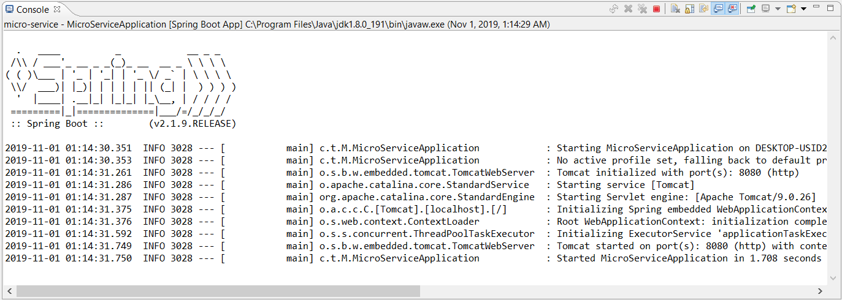
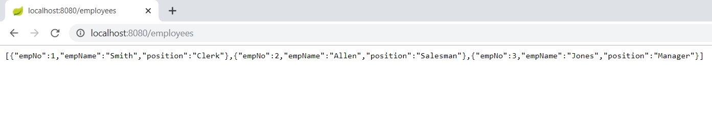
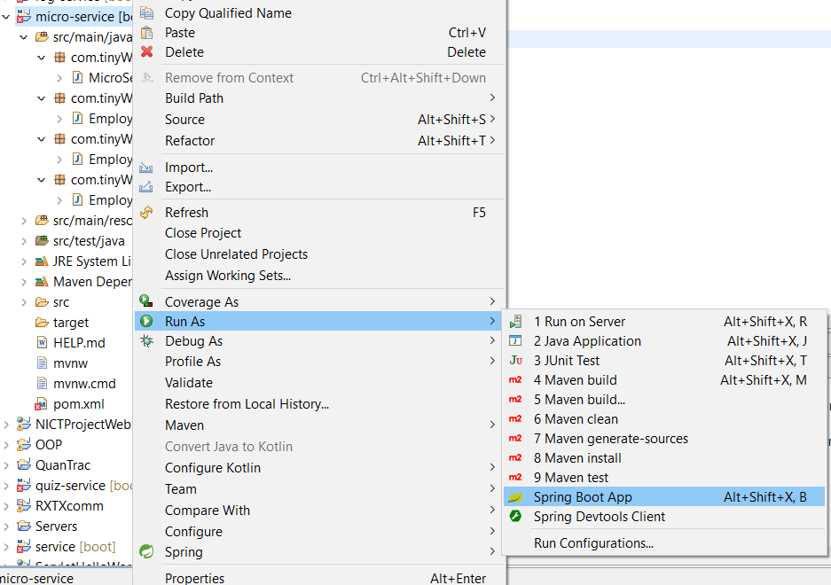
1. CRUD Restful Web Service với Spring Boot
Chạy và test ứng dụng theo method GET
Bước 1: Chuột phải vào project và chọn như hình dưới.
Bước 2: Truy cập vào http://localhost:8080/employees để test
Kết quả trả lại của Web Service
Đây là kết quả mà Spring-Boot trả lại khi thành công

Slide 22
2. CRUD Restful Client với Rest Template
Mục tiêu
⇨ Tạo một request với phương thức GET, gửi đến Restful Web Service để nhận lấy một danh sách các nhân viên (employee), hoặc thông tin một nhân viên. Dữ liệu nhận được có định dạng XML hoặc JSON.
⇨ Tạo một request với phương thức PUT, gửi đến Restful Web Service để yêu cầu sửa đổi thông tin một nhân viên, dữ liệu đính kèm theo request có định dạng XML hoặc JSON
⇨ Tạo một request với phương thức POST, gửi đến Restful Web Service để yêu cầu thêm mới một nhân viên, dữ liệu đính kèm theo request có định dạng XML hoặc JSON.
⇨ Tạo một request với phương thức DELETE, gửi đến Restful Web Service để yêu cầu xóa một nhân viên.

Slide 23
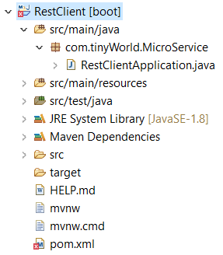
2. CRUD Restful Client với Rest Template
Giới thiệu
⇨ Lớp RestTemplate là trung tâm trong Spring Framework cho các cuộc gọi đồng bộ (synchronous calls) bởi Client để truy cập vào RESTful Web Service.
⇨ Khi sử dụng lớp nói trên, người dùng chỉ phải cung cấp URL, các tham số (nếu có) và trích xuất các kết quả nhận được.
⇨ RestTemplate quản lý các kết nối HTTP (HTTP Connection).

Slide 24
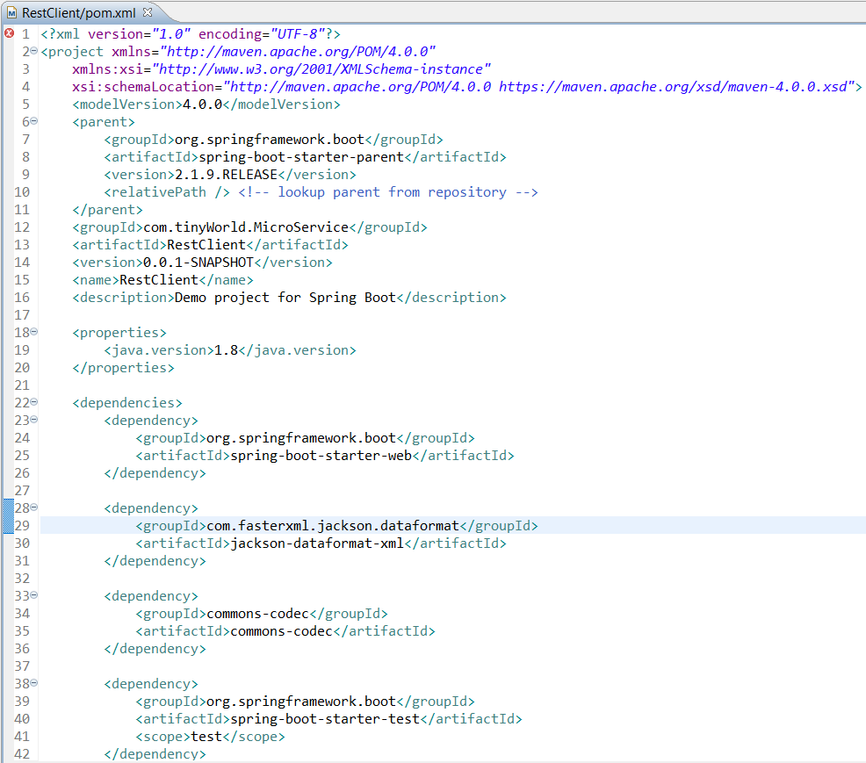
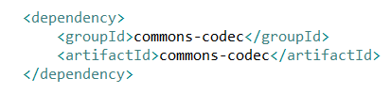
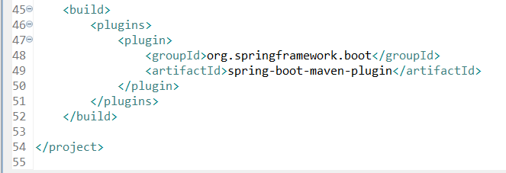
2. CRUD Restful Client với Rest Template
Cấu hình Pom.xml
⇨ Mọi thứ đều giống với project vừa tạo chỉ thêm 1 <dependency>
⇨ Thư viện Apache Commons Codec cần thiết để mật mã hóa (encode) username/password trong trường hợp bạn sử dụng Rest Client để truy cập các nguồn dữ liệu được bảo mật bởi Basic Authentication.
Nội dung đầy đủ của Pom.xml
Notes:
<dependency>
<groupId>com.fasterxml.jackson.dataformat</groupId>
<artifactId>jackson-dataformat-xml</artifactId>
</dependency>
<!-- https://mvnrepository.com/artifact/commons-codec/commons-codec -->
<dependency>
<groupId>commons-codec</groupId>
<artifactId>commons-codec</artifactId>
</dependency>

Slide 25
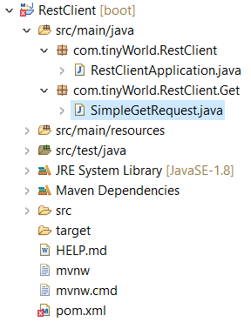
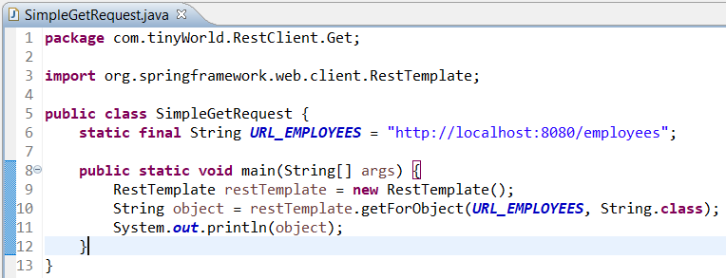
2. CRUD Restful Client với Rest Template
GET – RestTemplate.getForObject
⇨ Sử dụng phương thức getForObject để gửi một yêu cầu (request) tới Restful Service, và nhận được dữ liệu trả về
restTemplate.getForObject(URL , Object)
⇨ URL: đường dẫn request
⇨ Object: đối tượng muốn trả lại

Slide 26
Tổng kết
⯑ Câu hỏi “Spring-Boot là gì? Tại sao nên dùng Spring –Boot?"
⇨ Spring Boot là một bước tiếp theo của Spring, để làm cho Spring dễ dàng hơn trong việc thiết lập và phát triển ứng dụng
✔ Nó cung cấp sẵn các Server nhúng (embedded HTTP server) như Tomcat, Jetty… để phát triển và test các ứng dụng web dễ dàng.
✔ Có rất nhiều thư viện, framework hỗ trợ lập trình viên Java
✔ Đặc biệt, nó có thể tạo thành 1 ứng dụng Mircro-Service
⯑ Câu hỏi “Từ đâu mà nó trở thành 1 công cụ của MicroService?"
⇨ Bản thân ý nghĩa của Micro Service là “chia để trị” , và ở trong Spring Boot cũng vậy. Chúng ta tạo nhiều Spring-Boot(tùy vào độ lớn của dự án) , mỗi Spring-Boot có 1 chức năng riêng và cuối chúng có thể giao tiếp với nhau qua lớp RestTemplate của Spring.
⇨ Nhờ có đó, hiện nay có rất nhiều thư viện, Framework phát triển ứng dụng MicroService bằng Spring-Boot như Eureka Server, Zuul, …

Slide 27

Bài slide về Spring đến đây là kết thúc !
Xin cảm ơn bạn theo dõi !

